Slide 1
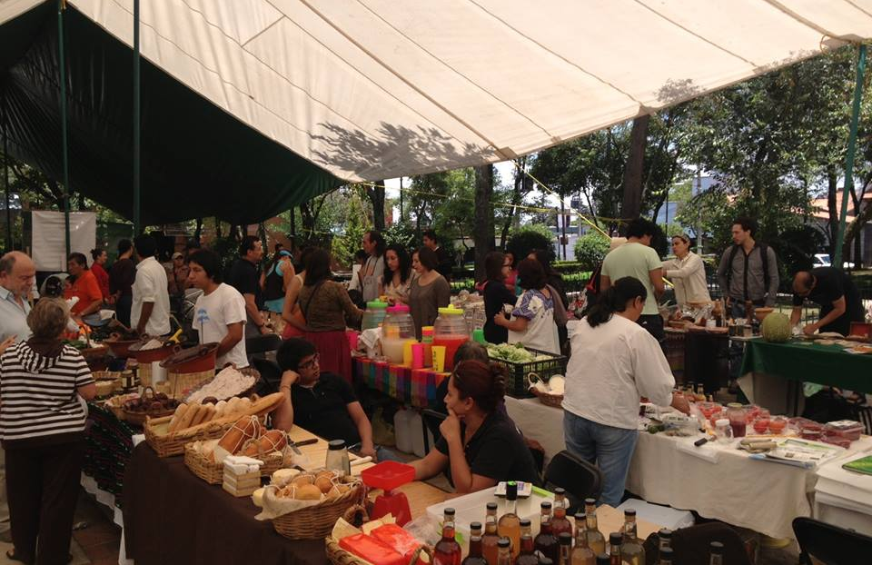
FERIA VERDE
Delegación Cuauhtemoc, SEDEREC, Organi-K

Slide 2
Objetivo.
Generar una cultura de alimentación y hábitos sanos con el cuerpo y el medio ambiente.
Las Ferias Verdes son una iniciativa de la sociedad civil, productores y autoridades locales. El objetivo es fortalecer una economía basada en la integración social, el cuidado al medio ambiente y la salud integral.
Con productos sanos evitamos daños al medio ambiente y a la salud. Además las Ferias serán una espacio para la educación ambiental, el arte consciente, así como el fomento a la economía alternativa a través de las Gratiferias y otros modelos de economía que se están implementando gradualmente.

Slide 3
Actividades
Sanación. Medicina tradicional, natural y ancestral
Conferencias. Educación ambiental a través de conferencias y talleres prácticos.
Baile/Danza. Exhibición de bailes, así como clases de baile como el Swing y Danzas Circulares.
Yoga y Meditación. Práctica de yoga en el parque y meditaciones con cuencos o similar.
Reciclaje. Acopio de aceite usado de cocina y residuos electrónicos.
Productos biodegradables, orgánicos, locales, artesanales y sanos.

Slide 4
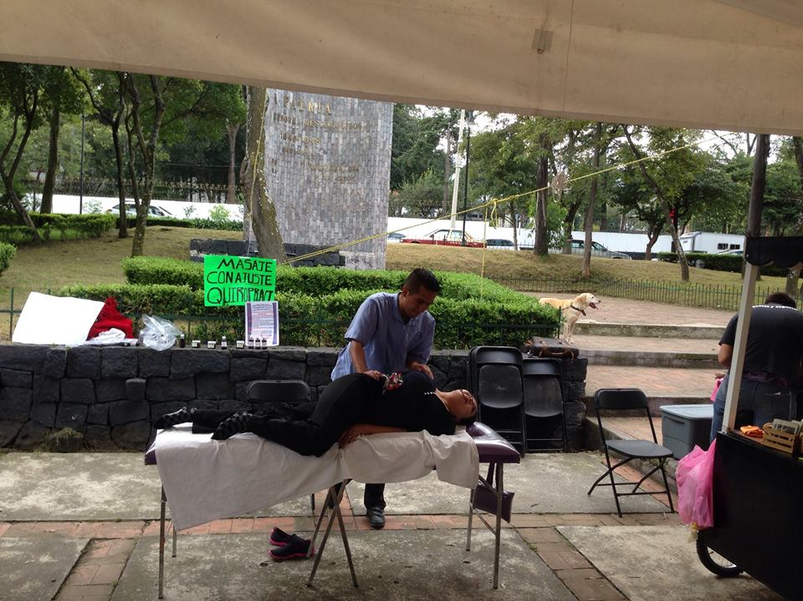
Sanación
Caravana de Medicina Tradicional
Sanadores
Curadores
Masajes
Medicinas naturales

Slide 5
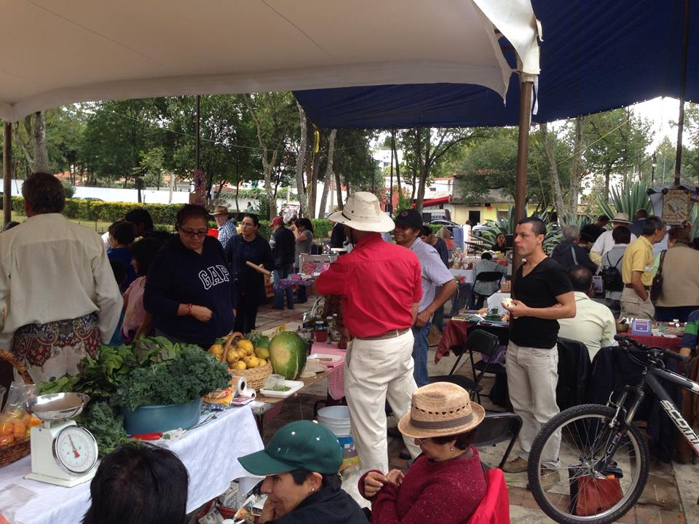
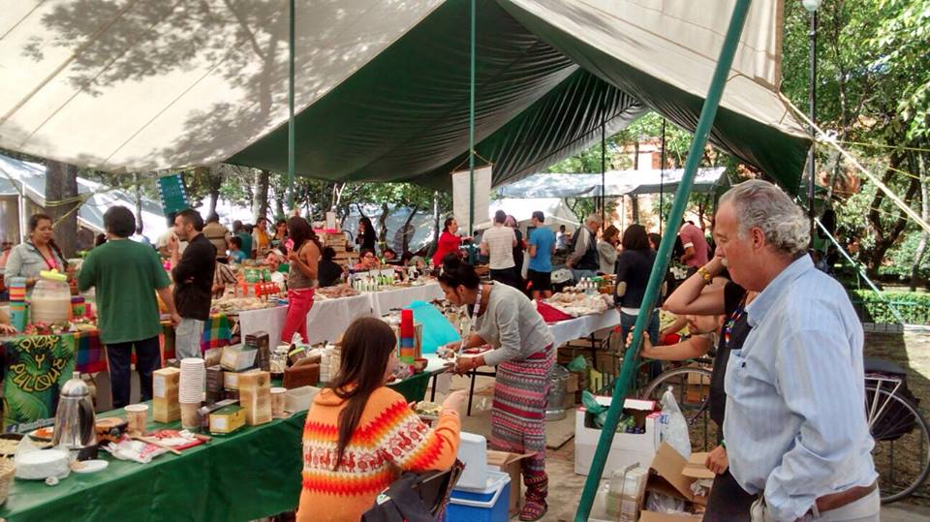
Productos orgánicos, locales, artesanales y biodegradables

Slide 6
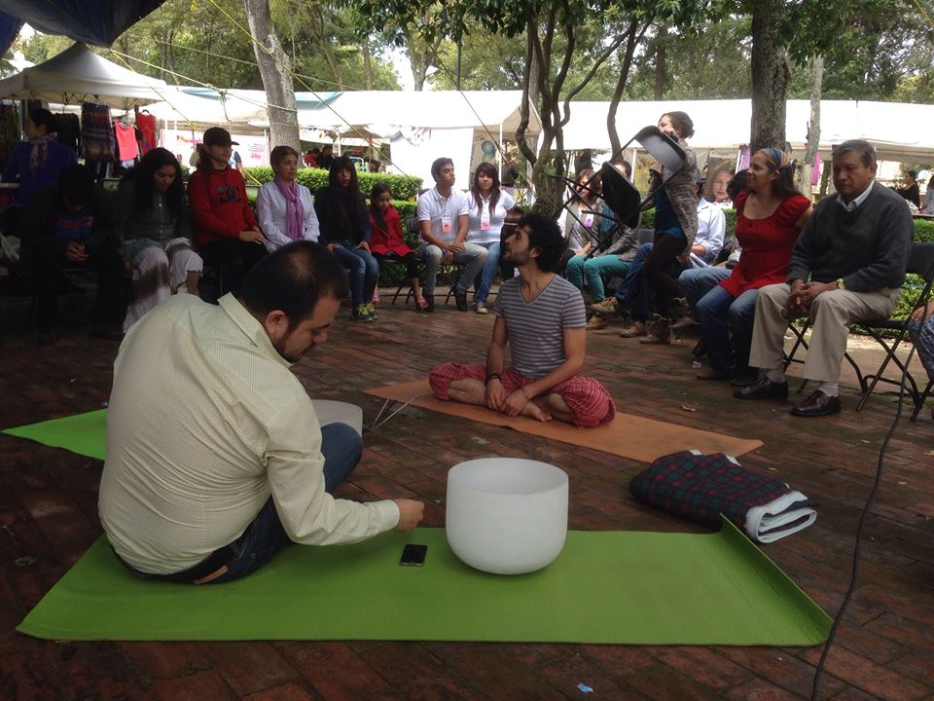
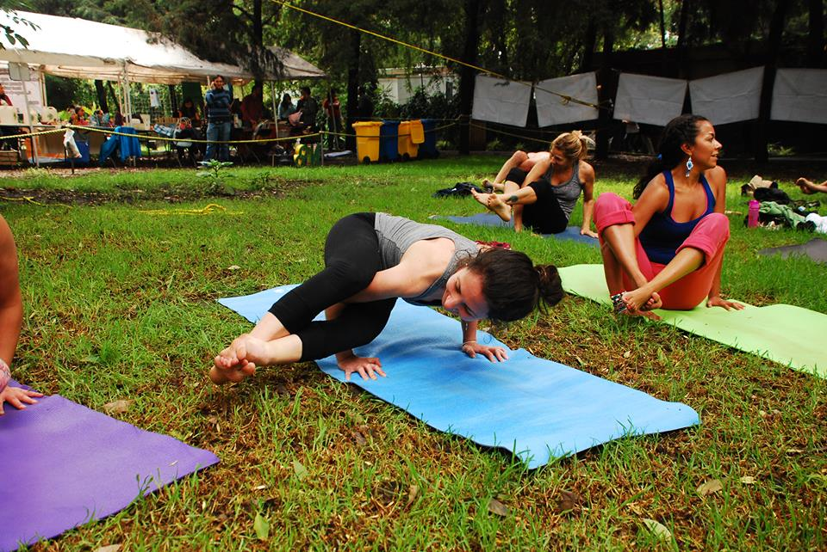
Yoga / Meditación con Cuencos

Slide 7


Reciclaje

Slide 8


Bailes

Slide 9


Conferencias

Slide 10




Publicidad

Slide 11
Infraestructura
Organi-K
Delegación
5 carpas de 6 x 3
3,500 flyers
25 tablones
1 lona publicitaria
Artistas y Educadores Ambientales
4 carpas
25 tablones
100 sillas
Sonido
Escenario
Energía Eléctrica

Slide 12
Productores
Programa
15 Sanación
10 Ecotecnias
15 Alimentación Sana
5 Servicios Ambientales
5 Comida.
Swing México
Danza Árabe
Danzas Circulares
Yoga
4 Conferencias
4 Talleres
Grupo de Jazz

Slide 13
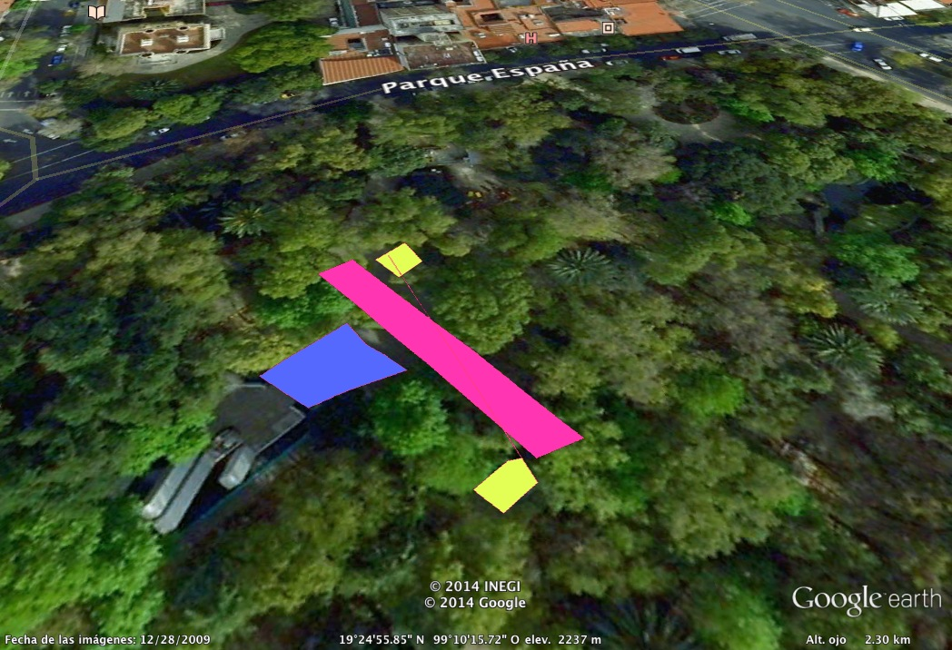
Parque México
Escenario

